Slide 1
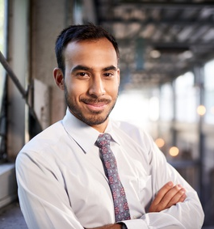
+336 01 02 03 04
votre.nom.prenom@gnail.com
Marseille, France
linkedin.com/votre-profil
Pierre CHANTIER
Chef de chantier expérimenté
A propos de moi
Chef de chantier aguerri avec 15 ans d'expérience dans la gestion et la supervision de projets de construction variés. Solide expertise en coordination d'équipes, respect des délais et des budgets. Soucieux de la sécurité, efficace et résolu à résoudre les problèmes. À la recherche d'une nouvelle opportunité pour apporter mes compétences éprouvées et aider à la réussite des projets.
Compétences
Expériences Professionnelles
Gestion de projet
Gestion d'équipe
Connaissance des normes de sécurité du BTP
Planification de projet et respect des délais
Maîtrise des outils informatiques de gestion de chantier
Compréhension technique de la construction
Chef de Chantier, BTP Solutions, Marseille — 2012-Present
Supervision de la planification, de la coordination et de l'exécution de plusieurs projets de construction majeurs.
Gestion d'équipes de plus de 20 personnes, y compris la résolution des conflits, la formation et le développement du personnel.
Contrôle strict des coûts et du respect des délais pour tous les projets.
Conducteur de Travaux, BTP Pro, Marseille — 2006-2012
Responsable de la coordination et de la supervision de tous les aspects techniques des chantiers.
Collaboration étroite avec les ingénieurs et les architectes pour assurer le respect des spécifications du projet.
Contribution à l'amélioration des processus de construction, entraînant une efficacité accrue.
Qualités
Leadership et gestion d'équipe
Excellent communicateur
Résolution de problèmes
Organisation et planification efficaces
Souci du détail
Résistance au stress
Formation
Diplôme de Conducteur de travaux BTP - Ecole Chez Soi, Paris, 2006
Hobbies
Langues
Football (membre actif d'un club local)
Modélisme
Bénévolat pour des projets de construction communautaire
Français : Langue maternelle
Anglais : C2 (Maîtrise complète)
Espagnol : B1 (Niveau intermédiaire

